Slide 1
数字电路 实验一 组合逻辑电路的设计
杨 旭
北京理工大学
pyro_yangxu@bit.edu.cn

Slide 2
1. 实验目的
1）了解EDA技术的发展、应用概述。
2）掌握Multisim 2001软件的使用，完成对电路图的仿真测试。

Slide 3
2. EDA技术
（1）EDA（Electronic Design Automation）
EDA技术是在电子CAD技术基础上发展起来的计算机软件系统，是指以计算机为工作平台，融合了应用电子技术、计算机技术、信息处理及智能化技术的最新成果，进行电子产品的自动设计。利用EDA工具，电子设计师可以从概念、算法、协议等开始设计电子系统，大量工作可以通过计算机完成，并可以将电子产品从电路设计、性能分析到设计出IC版图或PCB版图的整个过程在计算机上自动处理完成。

Slide 4
（2）EDA的应用
EDA在教学、科研、产品设计与制造等各方面都发挥着巨大的作用。 主要是了解EDA的基本概念和基本原理、使用EDA的某种工具进行电子课程的实验并从事简单系统的设计，为今后工作打下基础。

Slide 5
（3）EDA常用软件
EDA工具层出不穷，目前进入我国并具有广泛影响的EDA软件有：EWB(multisim)、PSPICE、OrCAD、PCAD、Protel、Viewlogic、Mentor、Graphics、Synopsys、LSIlogic、Cadence、MicroSim等等。这些工具都有较强的功能，一般可用于几个方面，例如很多软件都可以进行电路设计与仿真，同时也可以进行PCB自动布局布线，可输出多种网表文件与第三方软件接口。

Slide 6
（4）Multisim2001简介
Multisim是Interactive Image Technologies公司推出的以Windows为基础的板级仿真工具，适用于模拟/数字线路板的设计。 Multisim是一个完整的设计工具系统，提供了一个非常大的零件数据库，并提供原理图输入接口，全部的数模Spice仿真功能，VHDL/Verilog设计接口与功能仿真功能，FPGA/CPLD综合，RF设计能力和后处理功能，还可以进行从原理图到PCB布线工具包的无缝隙数据传输

Slide 7
Mutisim最突出的特点之一是用户界面友好，尤其是多种可放置到设计电路中的虚拟仪表很有特色。这些虚拟仪表主要包括示波器、万用表、瓦特表、函数发生器、波特图图示仪、失真度分析仪、频谱分析仪、逻辑分析仪和网络分析仪等，从而使电路仿真分析操作更符合电子工程技术人员的实验工作习惯。

Slide 8
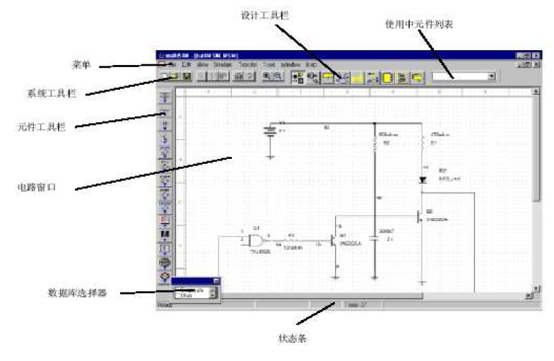
3. Multisim 2001 软件的说明
（1）Multisim2001基本界面

Slide 9
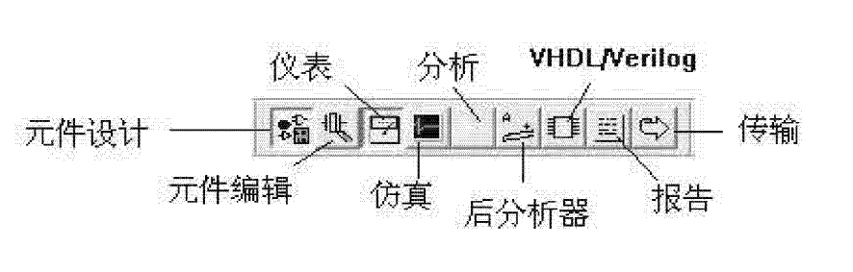
（2）Multisim设计工具栏

Slide 10
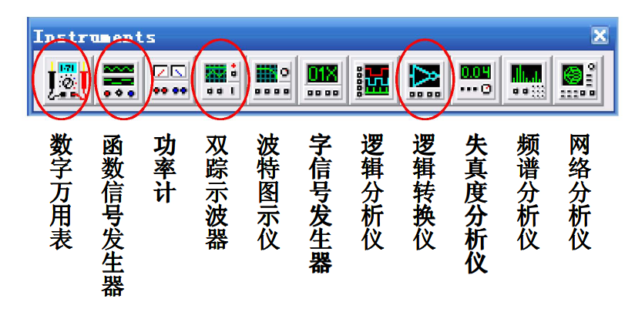
（3）Multisim仪表

Slide 11
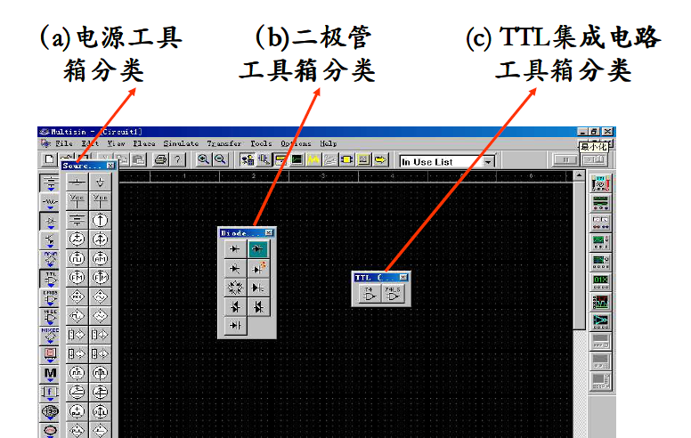
（4）Multisim元件调用

Slide 12
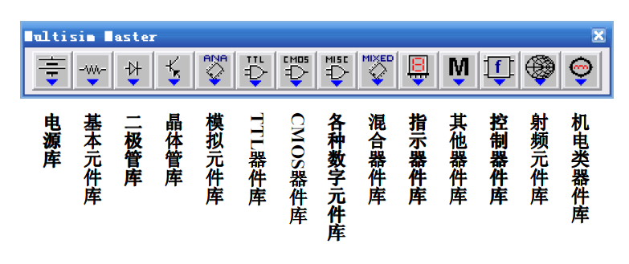

Slide 13
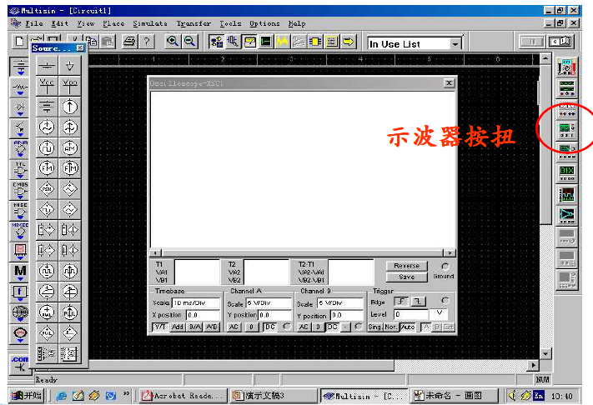
（5）常用电子电路仿真仪表

Slide 14
4. 实验内容
了解元件工具箱中常用的器件的调用、参数选择。
调用各类仿真仪表，掌握各类仿真仪表控制面板的功能。
完成四舍五入判别电路（其输入为8421BCD码，要求当输大于或等于5时，判别电路输出为1，反之为0。只能用与非门实现）。
设计一个表决电路，当控制端M=0时，输入端A、B、C一致同意时，输出F为1，否则输出为0；当控制端M=1时，输入端A、B、C多数同意时，输出F为1，否则输出为0。要求用3线—8线译码器74LS138和必要的门电路实现。

Slide 15
5. 实验报告要求
（1）实验目的。
（2）实验电路。
（3）实验软件与环境。
（4）实验内容与步骤。
（5）实验结果。
（6）实验收获、体会与建议。

